Slide 1
Desarrollo de videojuegos
JosuÉ Álvarez

Slide 2

lenguaje C#
C# es un elegante lenguaje orientado a objetos que permite a los desarrolladores construir una variedad de aplicaciones seguras y robustas que son ejecutadas en el Framework .NET.
Puedes utilizar C# para crear aplicaciones para Windows, servicios Web, aplicaciones móviles, aplicaciones cliente-servidor, aplicaciones de base de datos, y mucho, mucho más

Slide 3

Etapas de desarrollo

Slide 4

Equipo de trabajo y sus roles

Slide 5

Equipo de trabajo y sus roles 2

Slide 6
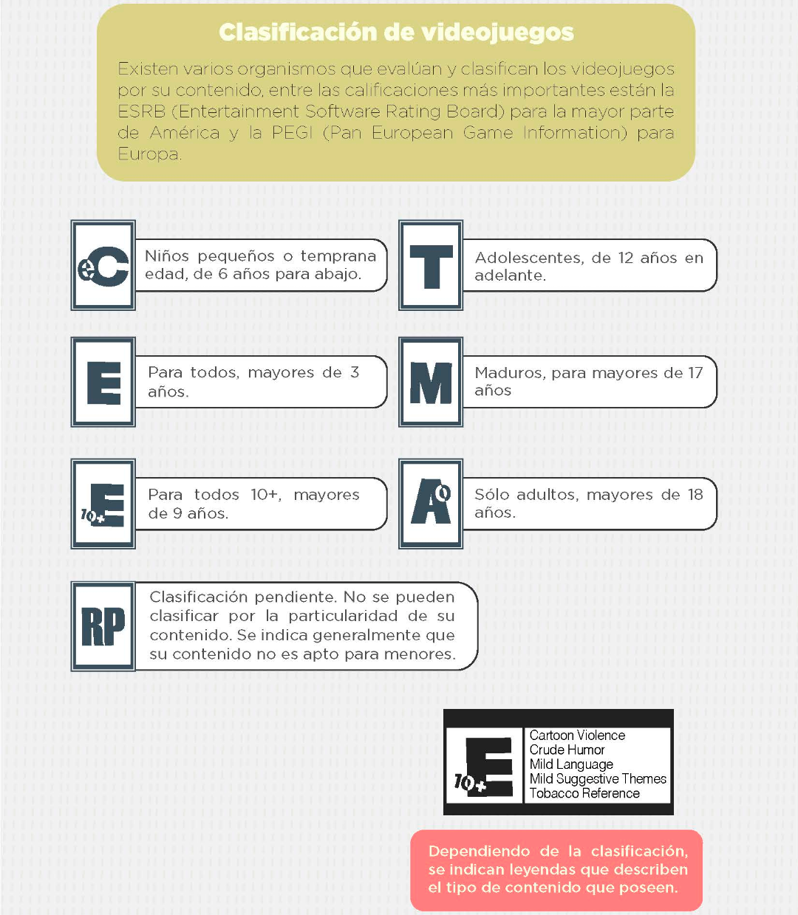

Clasificación de los juegos

Slide 7

Tipos de juegos

Slide 8
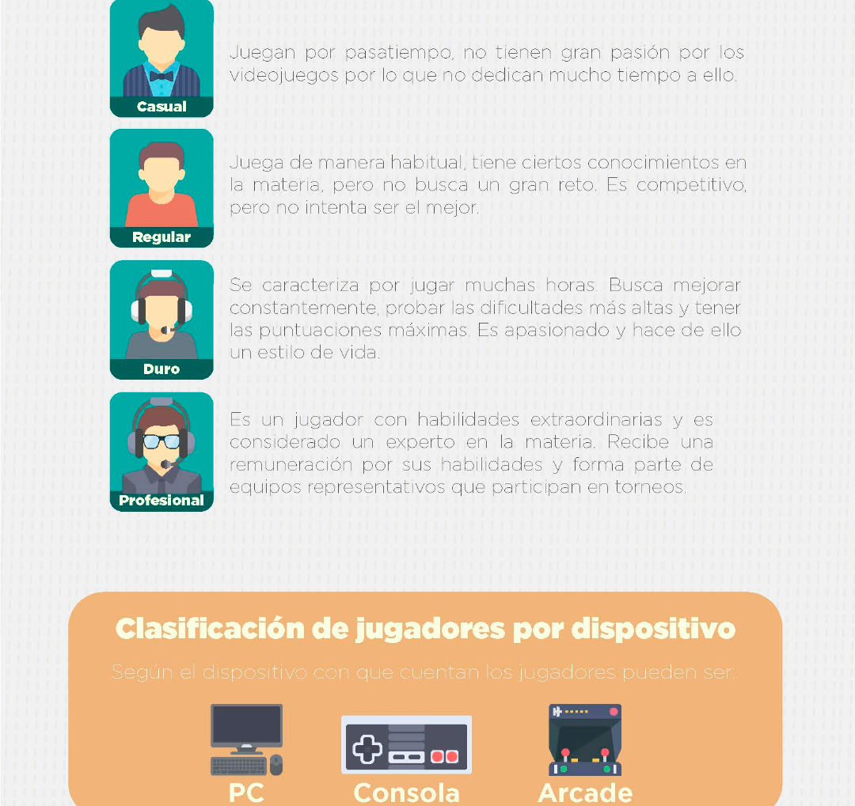
Tipos de jugadores

Slide 9


Música

Slide 10
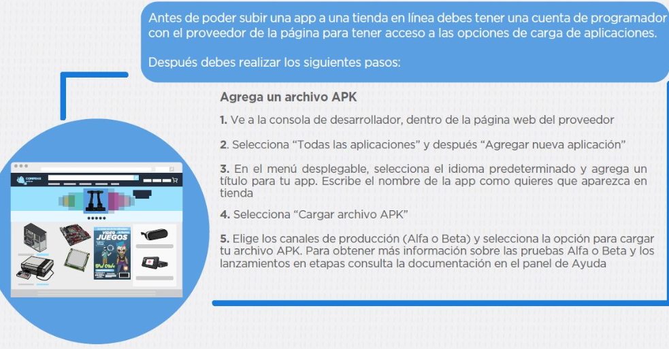
Subir un juego

Slide 11
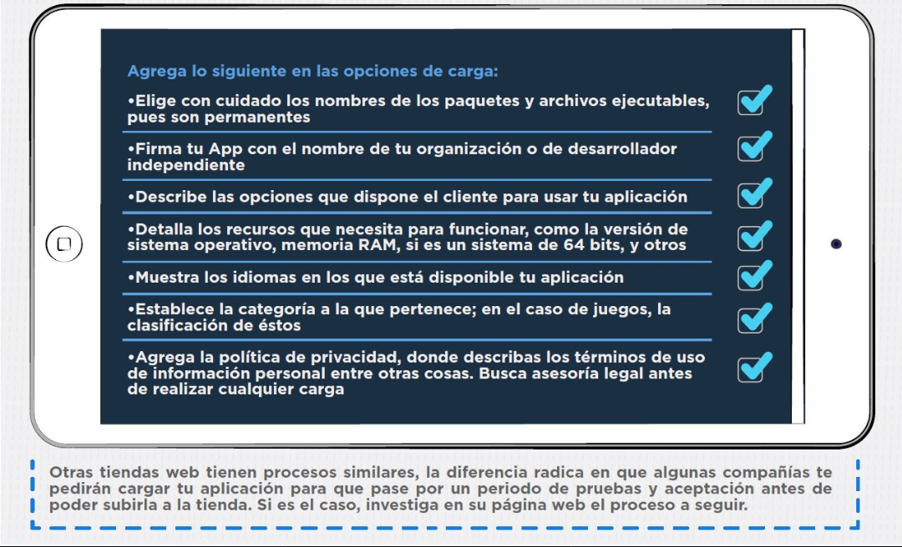
Subir un juego 2

Slide 12

Unity

